Slide 1
Introduccion al Device Tree

Slide 2
Historia del Device Tree
El termino Device Tree (DT) aparecio por primera vez en el contexto de OpenFirmware, que era un Bootloader que soportaba muchas plataformas.
En su momento fue OpenFirmware fue presentado como una solucion para PowerPC que era un CPU diseñado con un grupo de compañias, cada una con su propio Sistema Operativo pero con la idea de compartir el desarrollo de driver y permitir la competencia de desarrollo de software para esta Plataforma.
En el 2005 se trabajo en juntar las arquitecturas de PowerPC y esto llevo a la desicion de usar el Device Tree en todos los casos independientemente de si OpenFirmware estuviera involucrado. Debido a esto el Device Tree es referido como Flattened Device Tree (FDT).

Slide 3
Device Tree y ARM
Antes de que ARM creciera en popularidad el mecanismo para detector la platforma de hardware en la que corria el kernel de Linux era la siguiente:
Se utilizaba un valor Board Identification el cual era un valor especifico que correspondía a un plataforma en especifico.
Sin embargo al crecer en popularidad ARM y la cantidad de tarjetas disponibles ese modelo ya no fue sostenible y se opto por hacer uso del Device Tree
Otro efecto que tuvo ARM sobre el kernel de Linux, es que estaba incrementado mucho la cantidad de archivos que estaban relacionadas a las plataformas ARM.
Dado que antes existian archivos especificos por plataforma de hardware y drivers por cada uno.

Slide 4
Introducción al Device Tree
La intención del Device Tree es describir partes individuales al hardware, como y a que esta conectado.
Debe de contener solo las configuraciones de hardware que no son detectables automáticamente.
El Device Tree no provee código al Sistema operativo por lo que los device drivers deben de saber como obtener la información que esta contenida en el Device Tree.

Slide 5
¿Que es el Device Tree?
Es una estructura que provee una descripcion del hardware, la cual contiene nodos que a su vez contienen más información o configuraciones.
Ayuda a identificar plataformas de hardware
Habilita la identificación de dispositivos y sus drivers asociados.
El device tree no debe de contener si una funcionalidad o dispositivo esta en uso.
El source code del Device Tree consiste de archivos dtsi y dts.
Comúnmente los archivos dtsi contienen la definición a nivel SoC
Mientras que los archivos dts contienen la definición a nivel plataforma de hardware
Estos archivos se compilan por medio del dtc(Device Tree Compiler) y generan un archivo dtb (Device Tree Blob)
dtc -I dts -O dtb <.dts> -o <.dtb>
dtc –I dtb –O dts <.dtb> -o <.dts>
make <myplat>-defconfig && make dtbs

Slide 6
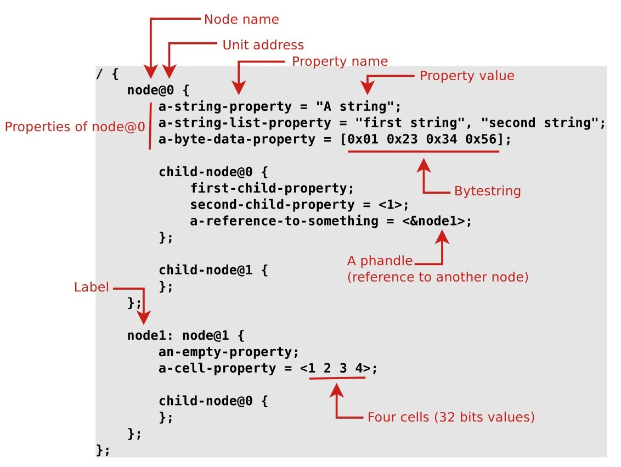
Sintaxis del Device Tree
https://kernel.googlesource.com/pub/scm/linux/kernel/git/jdl/dtc/+/v1.3.0/Documentation/dts-format.txt

Slide 7
Sintaxis del Device Tree
Todos los nodos tienen un compatible, el cual es una lista de strings que el sistema operativo tiene que usar para determinar que device driver se debe de utilizar con ese nodo.
El formato de compatible es el siguiente <manufacturer>, <model>
También existen las propiedades reg las que permiten especificar un rango de direcciones, estos rangos son conjuntos de 2 valores que pueden llegar a ser de valores de 32 bits.
reg = <address1 length1 [address2 length2] [address3 length3] … >
Para saber la cantidad de valores que se van a usar se tienen que checar los valores de #address-cells y #size-cells
Existen nodos que pueden describir interrupciones y en su mayoría se usaría referencias al nodo con el nombre de phandle, y las interrupciones que describen una interrupción incluirían la propiedad interrupt-controller.

Slide 8
Ejercicio
Analizar el device tree de la beagle bone
arch/arm/boot/dts/am335x-boneblack.dts

Slide 9
Device Tree bindings y device drivers
Device tree bindings describen como especificos dispositivos se relacionan y conectan en cierto hardware
Los bindings se pueden encontrar en Documentation/devicetree/bindings
arch/arm/mach-omap2/board-generic.c

Slide 10
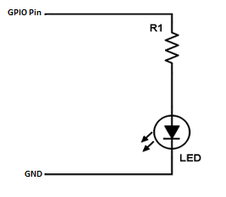
Lab – controlar LED externo
El objetivo es controlar un LED atraves de un pin GPIO
El primer paso es escoger un pin que este disponible en la tarjeta
Hacer las modificaciones necesarias en el Device tree para poder controlar el LED
Circuito:
Documentacion relevante:
https://github.com/beagleboard/beaglebone-black
https://www.ti.com/lit/ug/spruh73p/spruh73p.pdf

Slide 11
Debugear Device Tree
Por medio del siguiente comando se puede obtener un archivo legible de un Device Tree Blob
dtc -I dtb -O dts am335x-boneblack.dtb -o hola.dts -s

